Slide 1

Инновационный проект
«Приобщение старших дошкольников к миру художественной литературы через сотрудничество ДОУ, библиотеки и семьи»
Подготовительная к школе группа
компенсирующей направленности
(логопедическая) «Маячок»
Куклина Светлана Александровна,
воспитатель МБДОУ № 6 «Светлячок»
г. Гаджиево
2018 г.

Slide 2
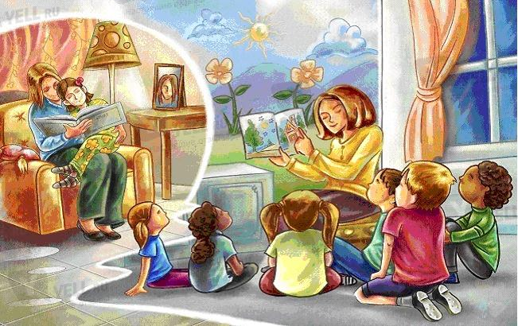
Участники проекта:
воспитанники подготовительной к школе группы
компенсирующей направленности «Маячок»;
- родители воспитанников;
- воспитатель группы.

Slide 3
Цель проекта:
способствовать формированию устойчивого интереса старших дошкольников к художественной литературе через создание единой системы работы между ДОУ, библиотекой и семьей.
Задачи проекта:
повысить эффективность работы по приобщению старших дошкольников к книге через взаимодействие всех участников образовательного процесса: педагогов, работников библиотеки, детей, родителей.
формировать первоначальные представления об особенностях художественной литературы: о жанрах (проза, поэзия), об их специфических особенностях; о композиции; - о простейших элементах образности в языке; выработать правильное отношение к книге и чтению;
повысить педагогическую культуру родителей по проблеме приобщения дошкольников к книге

Slide 4
Этапы реализации проекта:
подготовительный, основной, заключительный
Включают:
- совместную деятельность родителей и детей;
- взаимодействие воспитателя с родителями;
- взаимодействие воспитателя с детьми;
- взаимодействие всех субъектов образовательного процесса
(педагоги – дети – родители).
Содержание работы:
- работа с библиотекой;
- совместная деятельность с детьми;
- взаимодействие с родителями.

Slide 5
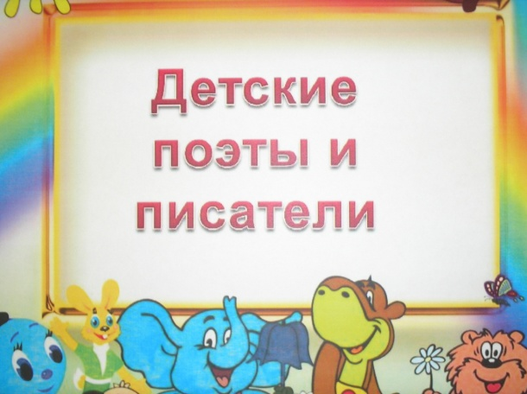


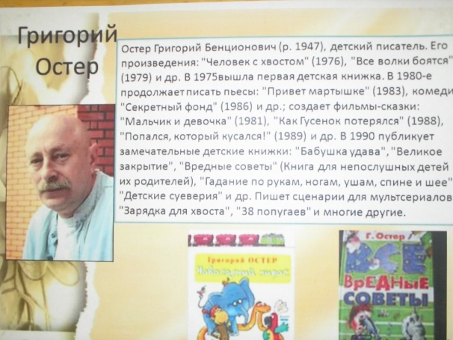
Совместная деятельность с воспитанниками:
Оформление тематических выставок, посвящённых творчеству зарубежных и отечественных писателей

Slide 6
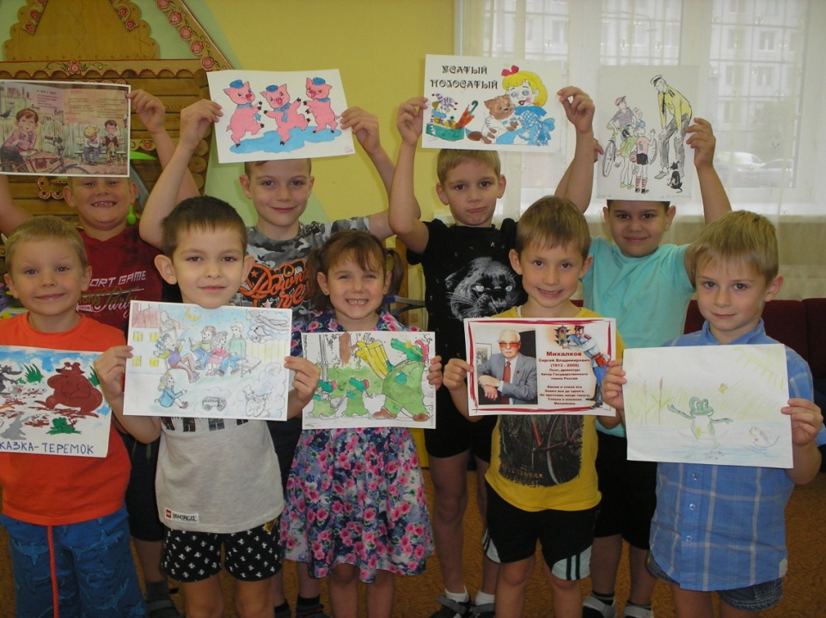
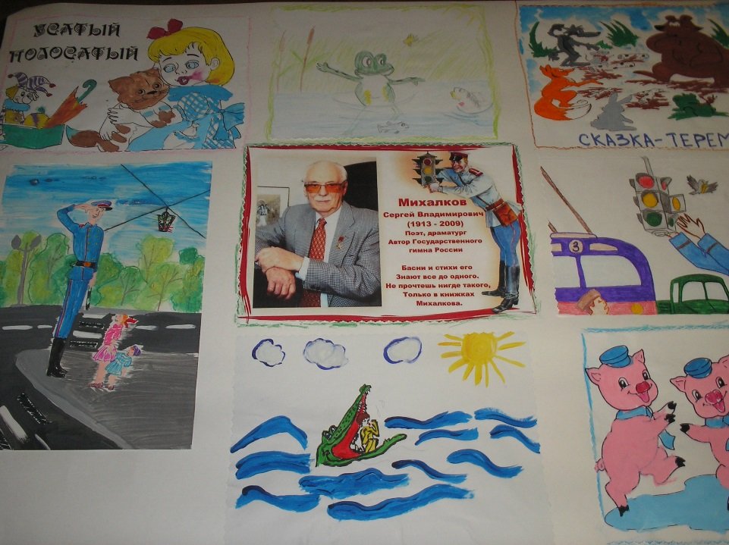
Выставка рисунков к юбилею
Сергея Михалкова

Slide 7
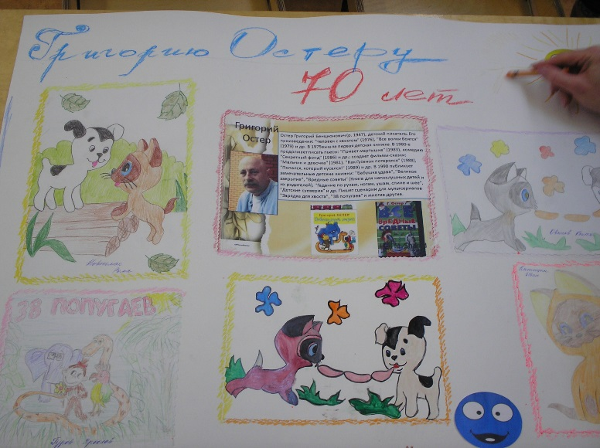
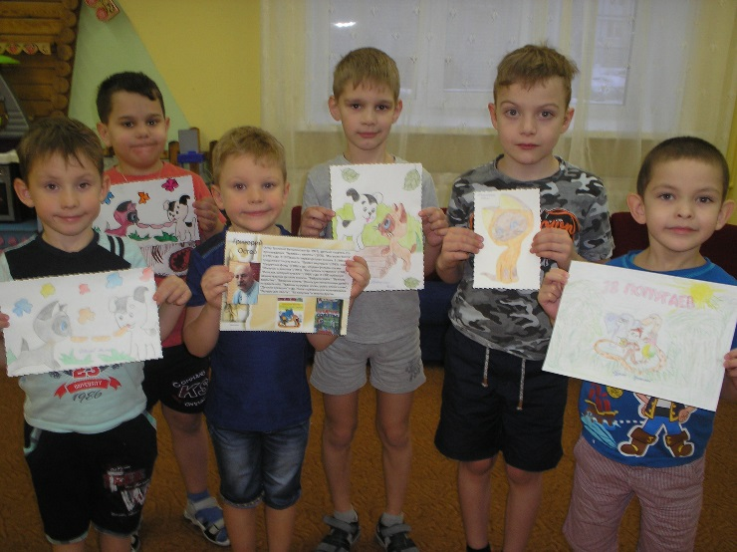
Выставка рисунков к 70 летнему юбилею Григория Остера

Slide 8
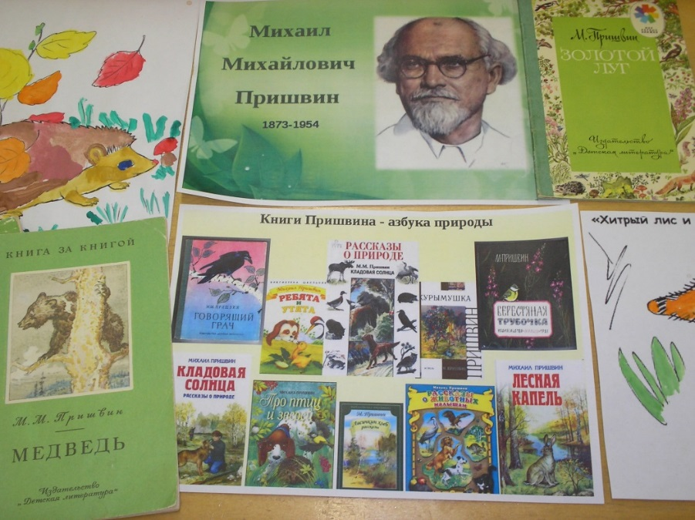
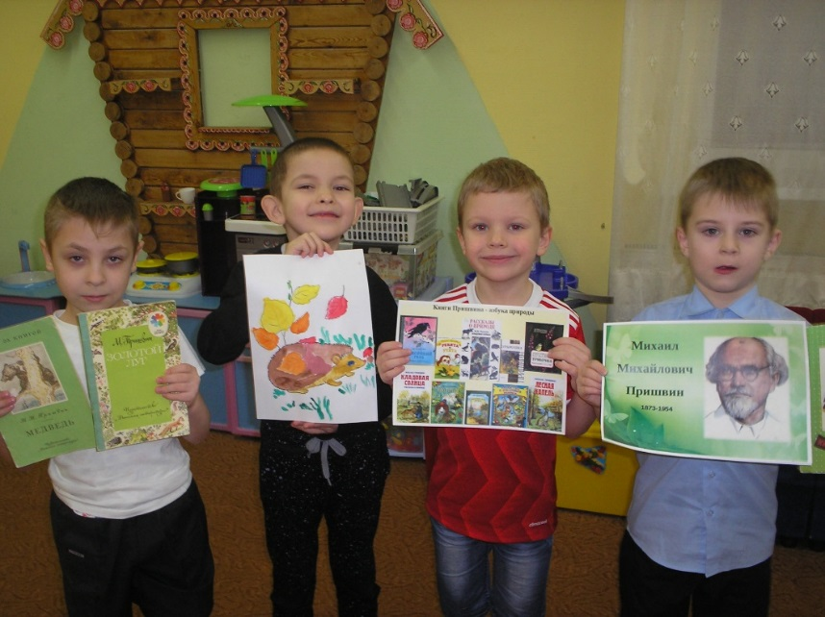
Выставка рисунков к юбилею
Михаила Пришвина

Slide 9
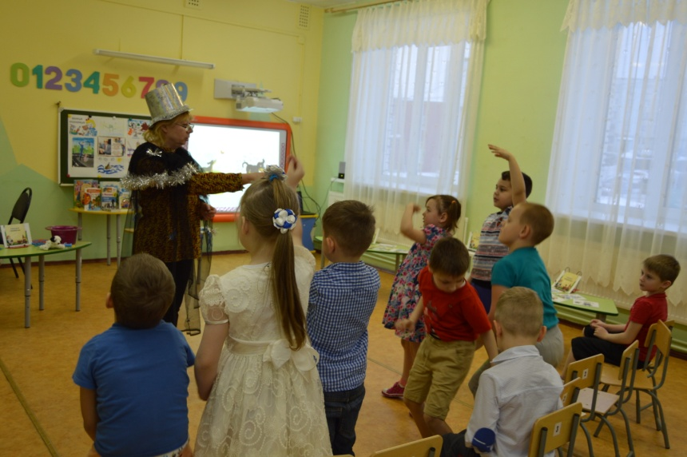
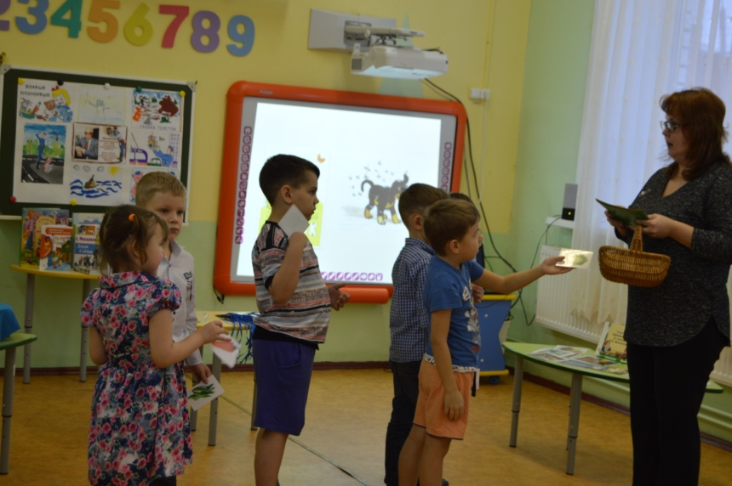
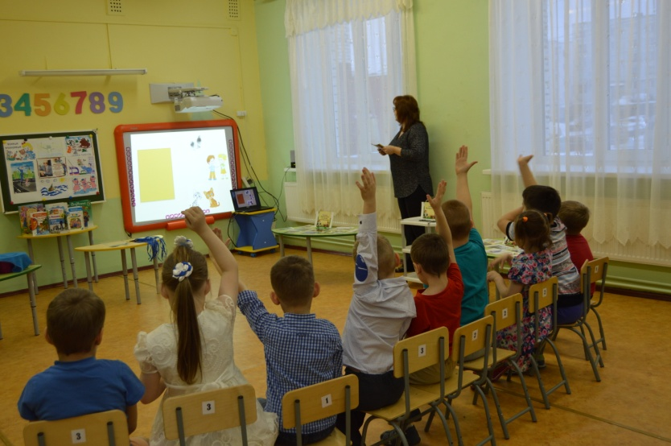
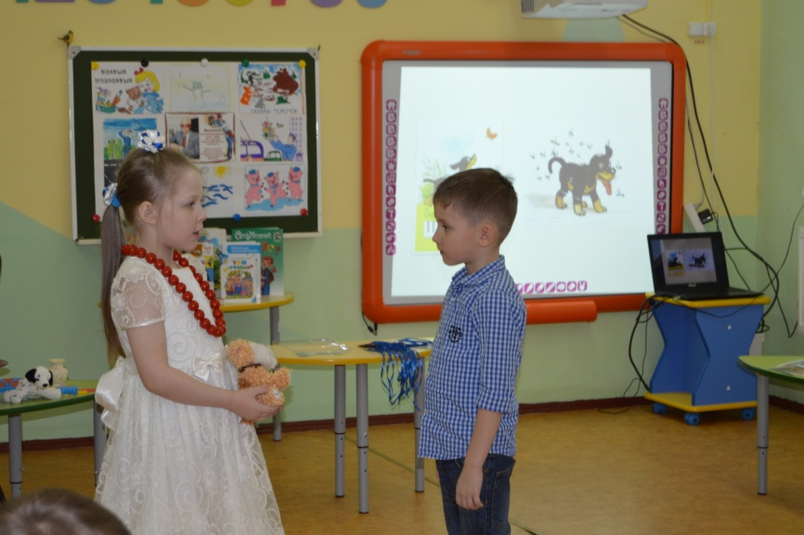
Литературная игра-викторина по произведениям С.В. Михалкова
«Писатель детства – С. В. Михалков»

Slide 10
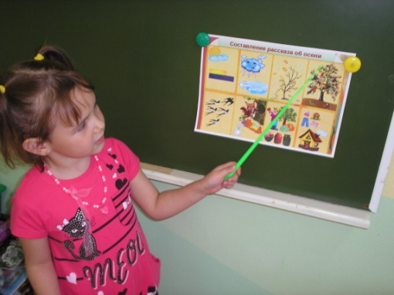
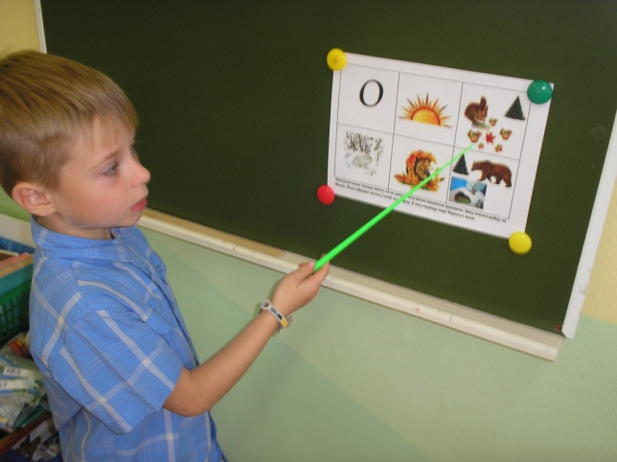
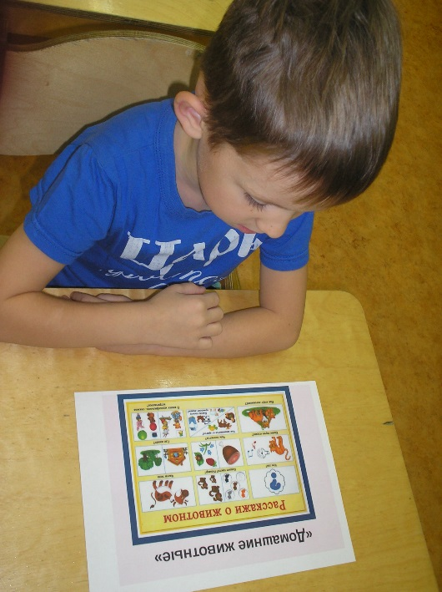
Работа с мнемотаблицами

Slide 11
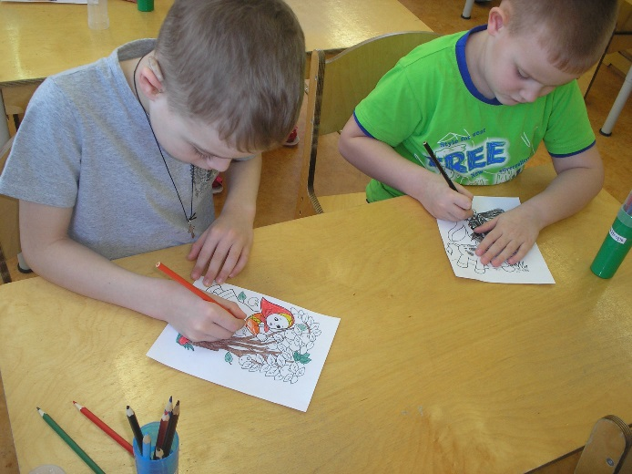
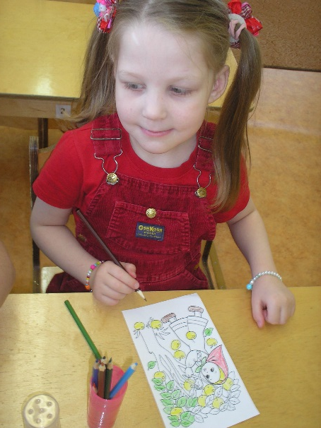
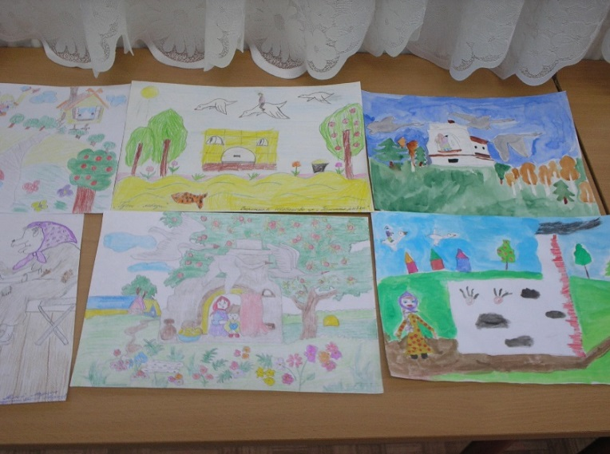
Рисование по сюжетам любимых сказок

Slide 12
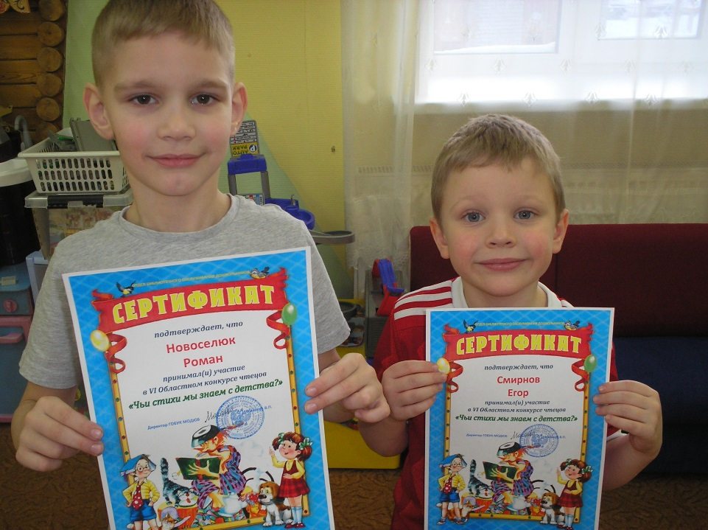
Участие в областном конкурсе чтецов

Slide 13
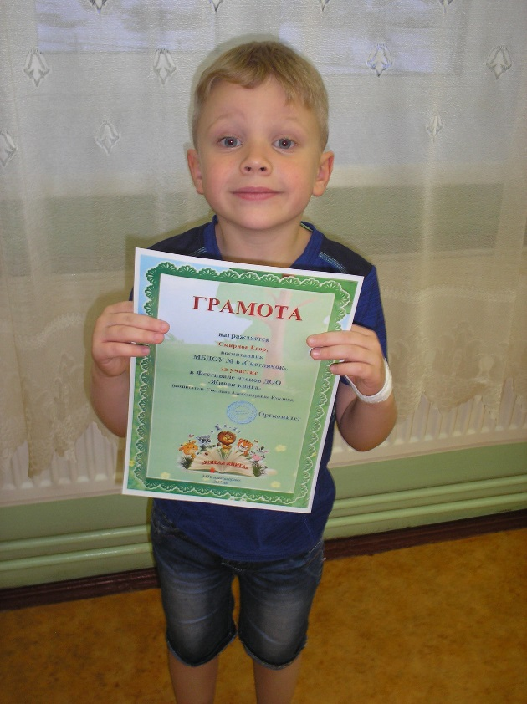
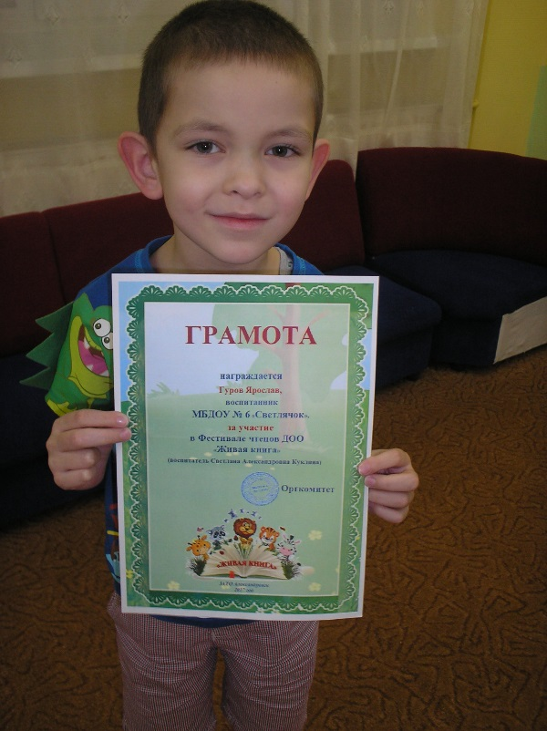
Участие в территориальный фестивале чтецов «Живая книга»

Slide 14
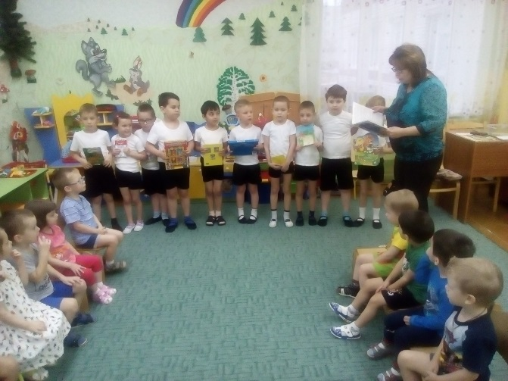
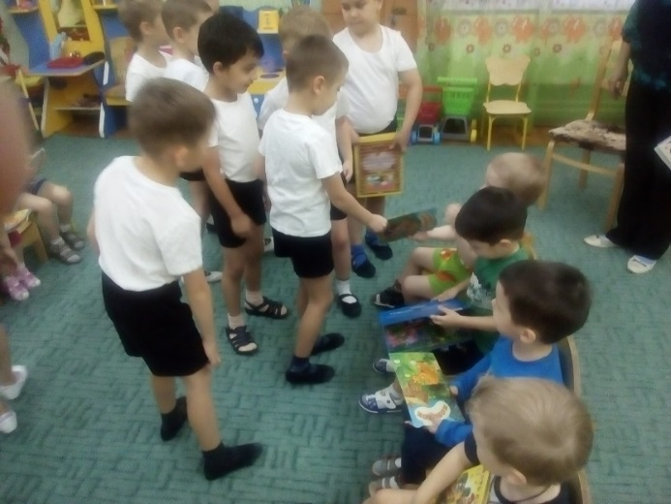
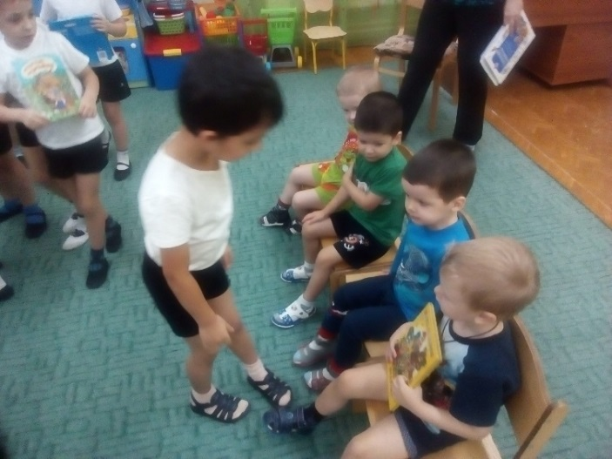
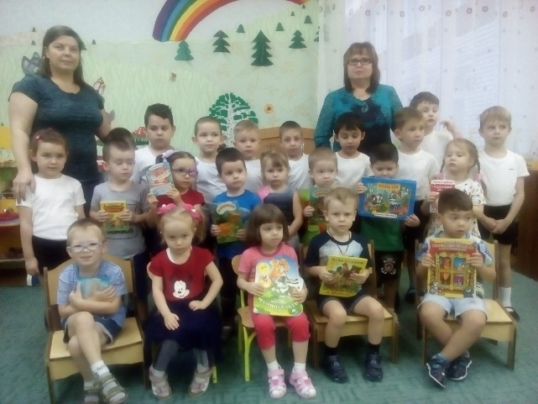
Участие в акции «Подари книжку малышам»

Slide 15
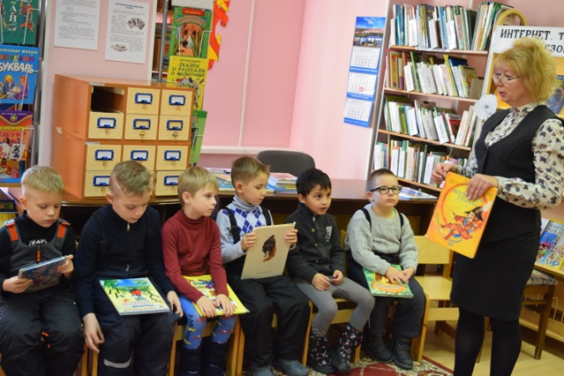
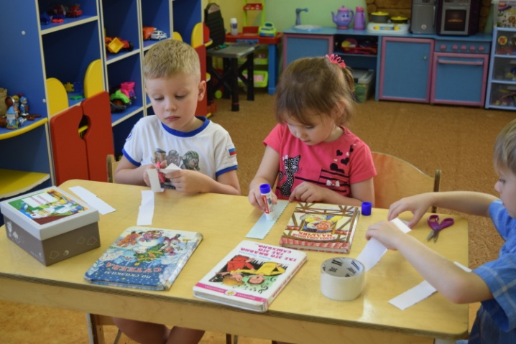
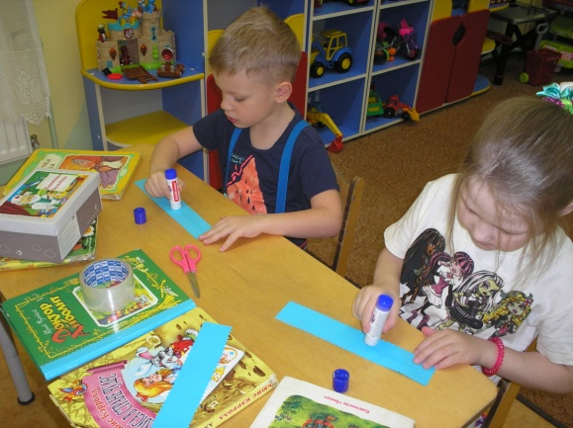
Участие в акции «Вылечим книжку»

Slide 16
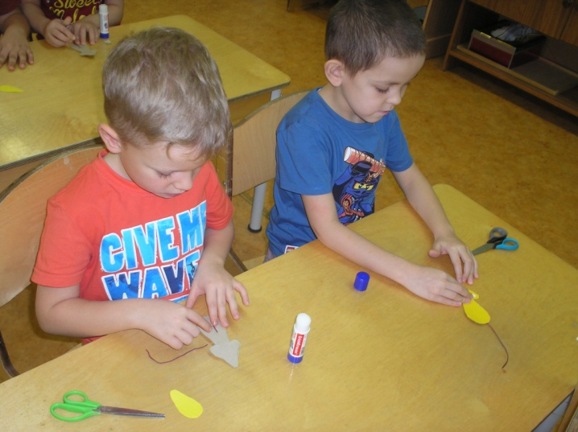
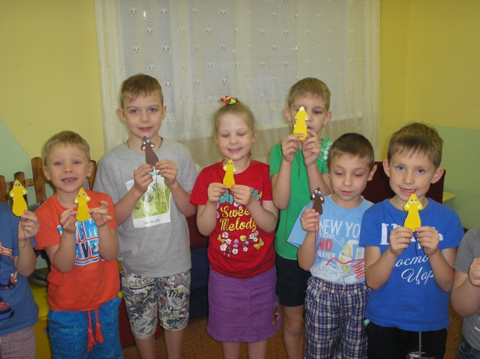
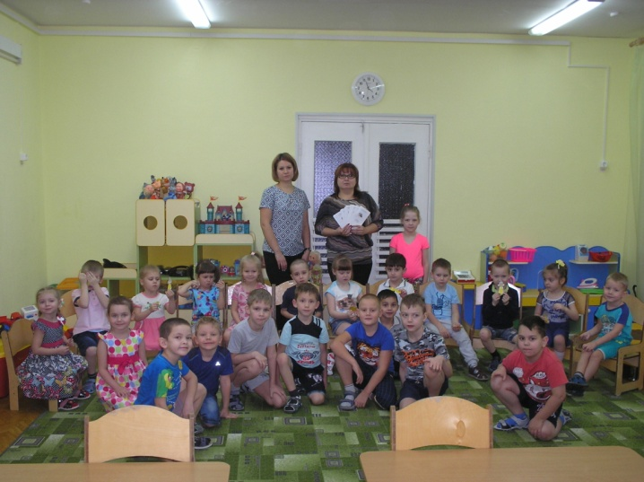
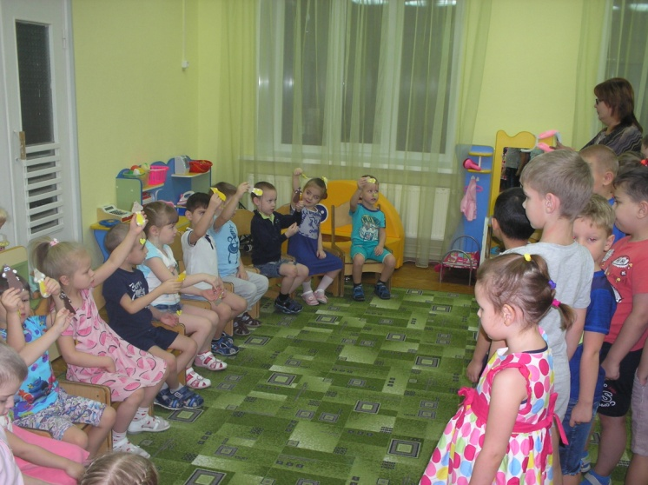
Участие в акции «Подари закладку малышам»

Slide 17
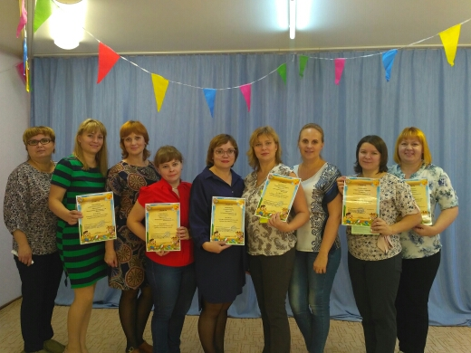
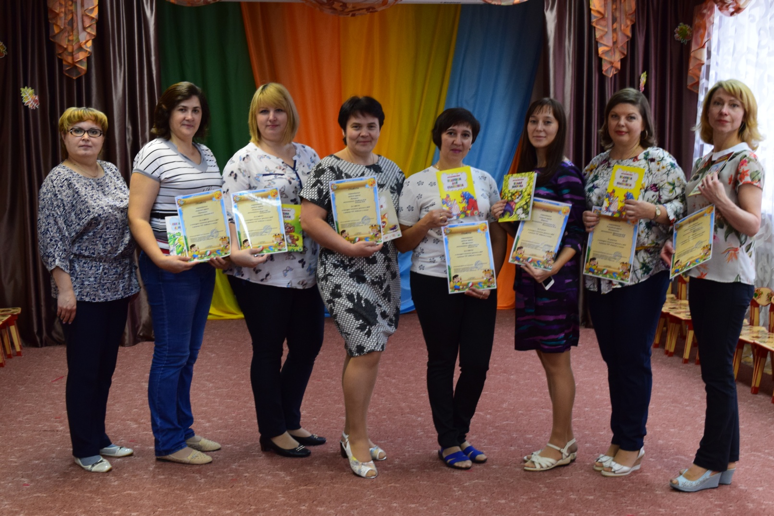
Взаимодействие с педагогами:
смотр-конкурс книжных уголков в ДОУ

Slide 18
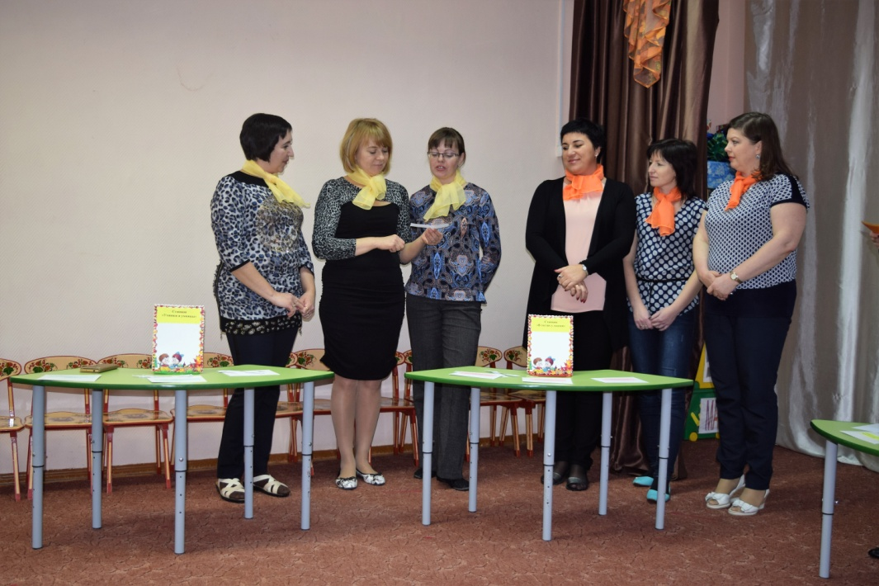
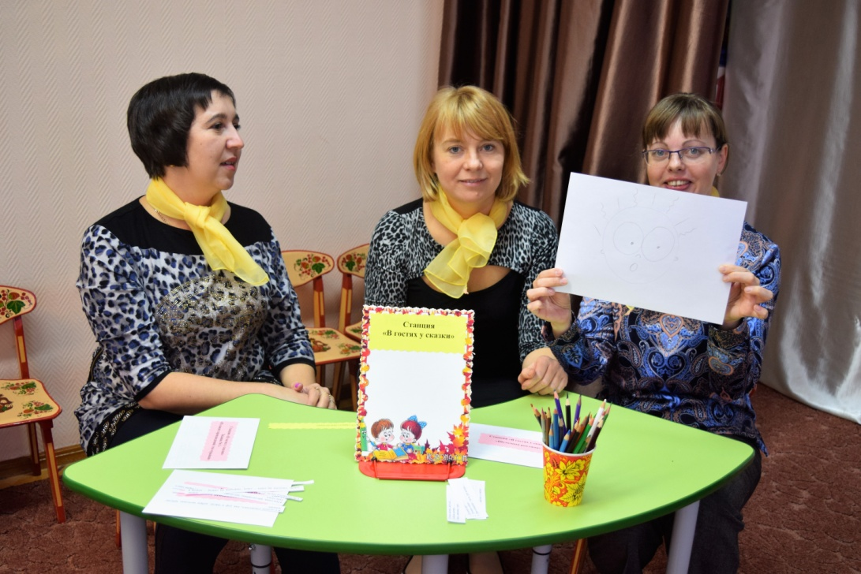
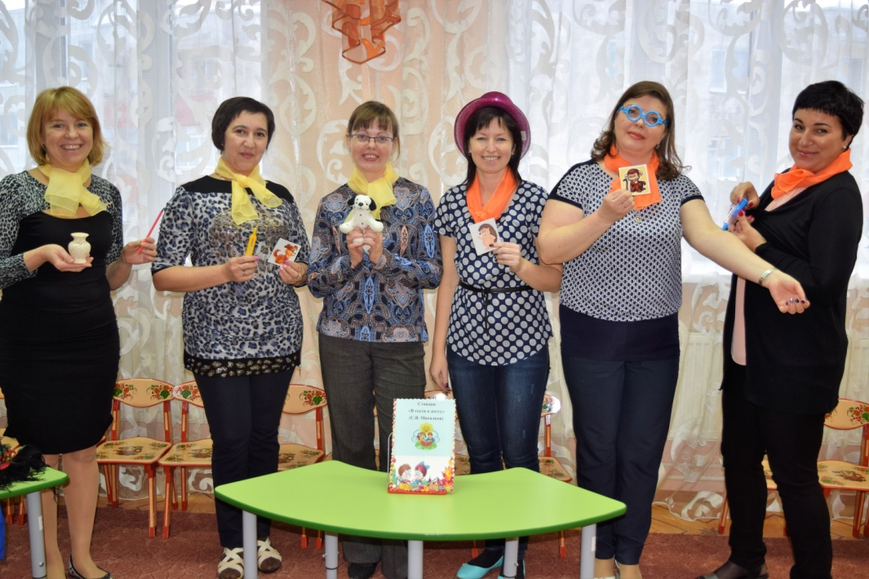
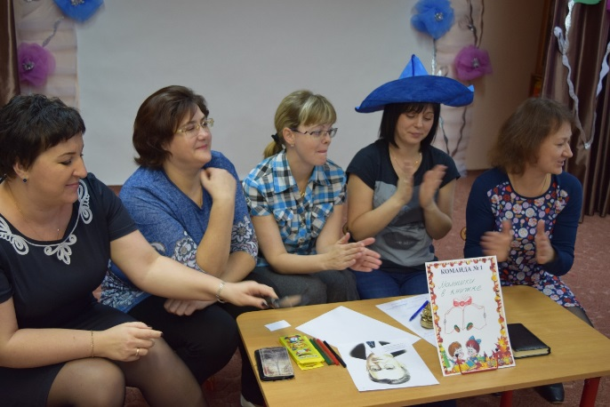
Круглый стол для педагогов
«Новые подходы в ознакомлении дошкольников с художественной литературой»

Slide 19
Журнал «Растим юного книголюба»
Рубрики в журнале:
Рубрика «Вернёмся в детство».
Игровые приемы и методические подсказки по приобщению детей к книге
Рубрика «Роль семьи в воспитании у ребёнка интереса к книге».
Рубрика «Лучший опыт – достояние всех»
Рубрика «Ваше мнение»

Slide 20
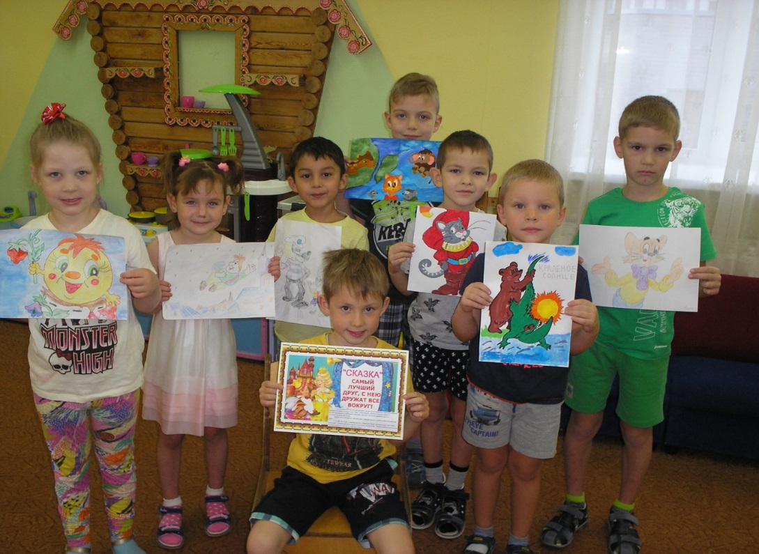
Взаимодействие с родителями:
выставка рисунков
«Любимый сказочный герой моих родителей»

Slide 21
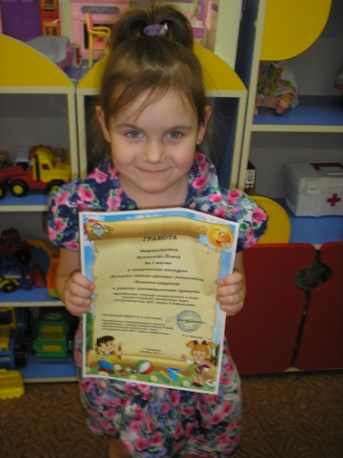
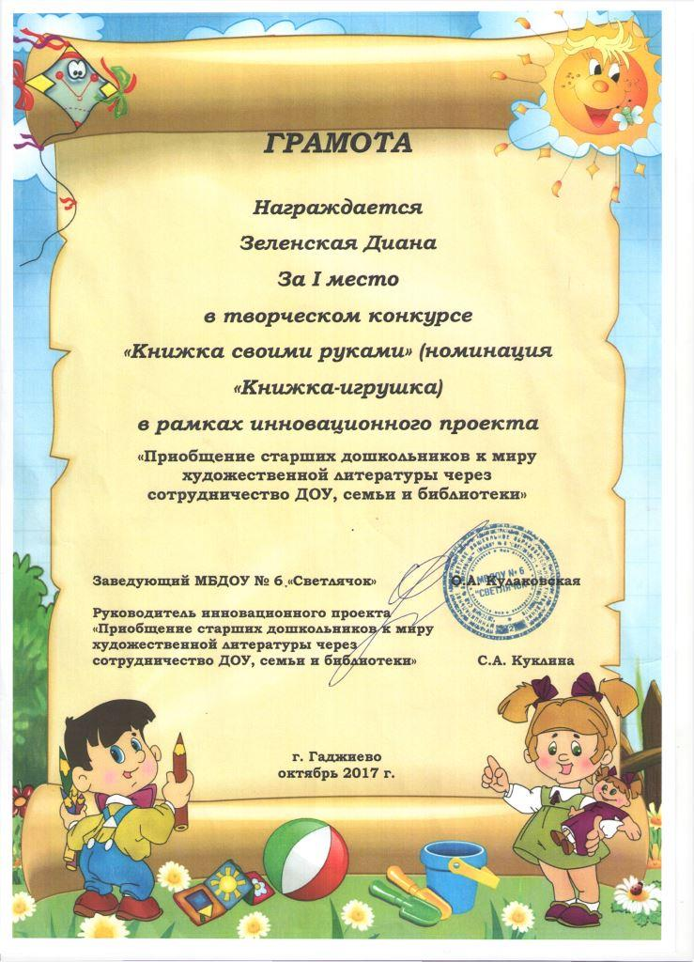
Творческий конкурс
«Книжка своими руками» (номинация «Книжка-игрушка»)

Slide 22
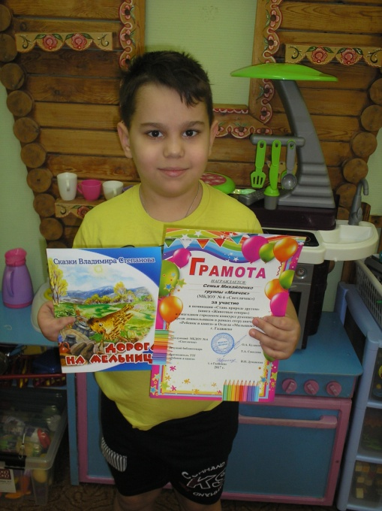
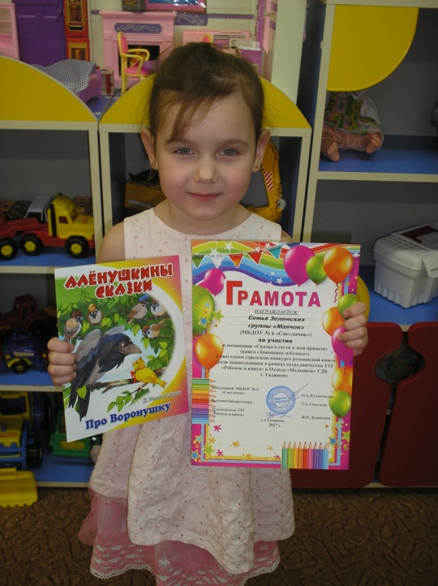
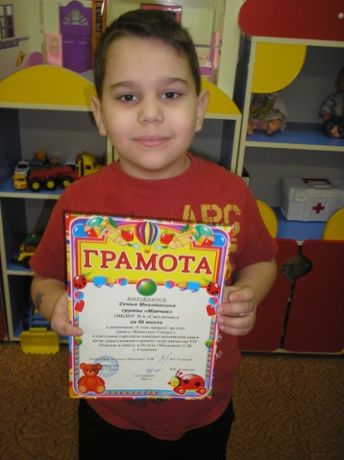
Ежегодный конкурс рукописной книги

Slide 23
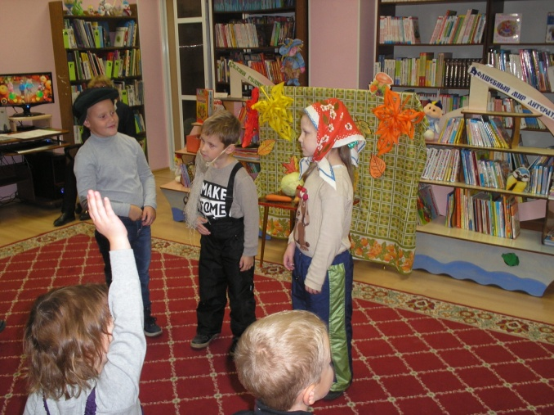
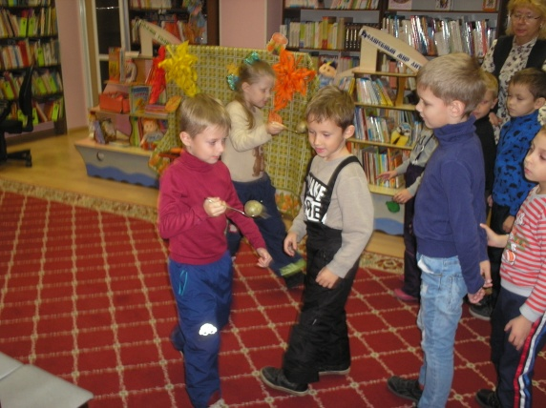
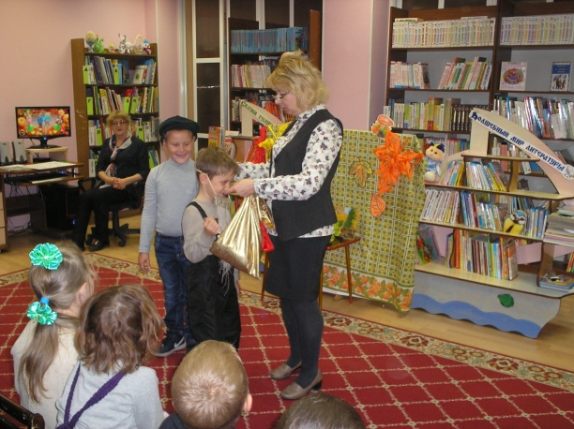
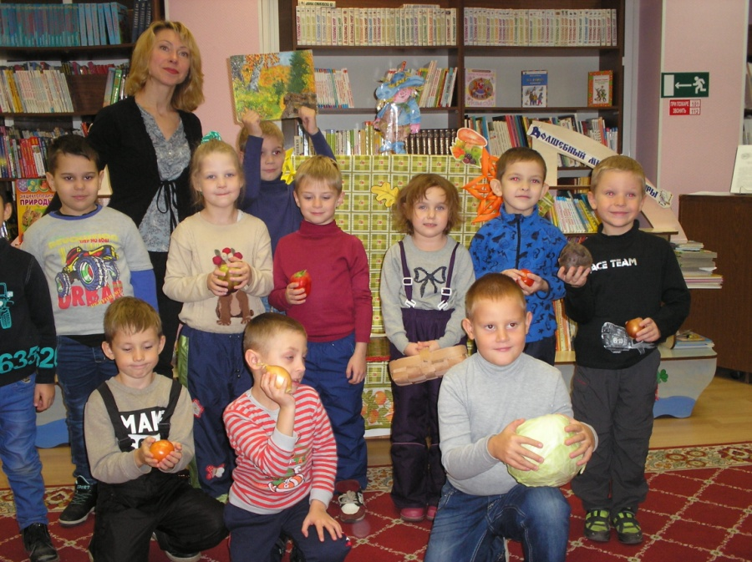
Взаимодействие с Отделом «Малышок» ДГБ:
Познавательно-игровая программа «Во саду ли, в огороде»,
посвященная году Экологии
-

Slide 24
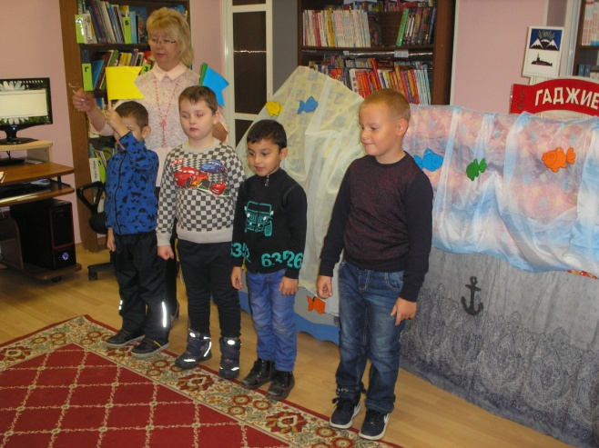


Кукольный спектакль «Встреча с городом», посвященный
60-летию Гаджиево

Slide 25



Мероприятие «В гостях у казаков»

Slide 26



Утренник «Про все на свете», посвященный 130-летию
со дня рождения Самуила Маршака

Slide 27




Утренник «Здравствуй – надо говорить!», посвященный Всемирному дню приветствий и Всемирному дню ребенка

Slide 28





Акция к Дню пожилого человека «Доброе сердце»

Slide 29
Ожидаемые результаты проекта
У детей повысился интерес к книге, обогатились знания о произведениях художественной литературы, дети стали более активными на занятиях, расширился их словарный запас, сформировалась монологическая речь, дети научились перевоплощаться в любой образ с помощью мимики и жестов, обогатилось их воображение, фантазия. Слушая чтение, рассказывание, дети стали проявлять больше сочувствия к героям, стали переживать вместе с ними их переживания, невзгоды, приключения, победы. Родители стали проявлять уважение к чтению и относиться к нему, как к серьезному и очень важному и нужному занятию, стали ежедневно поддерживать традиции семейного чтения.

Slide 30
Методические продукты:
Разработан перспективный план взаимодействия с родителями по воспитанию грамотного читателя;
Разработан перспективный план работы с детьми в образовательной; деятельности и режимных моментах по приобщению детей к художественной литературе;
Оформлены методические рекомендации: «Вы хотите, что бы ваш ребенок читал?», «Как организовать домашнее чтение», « Как учить детей размышлять и обсуждать прочитанное», «Литературное воспитание ребенка в семье»;
Картотека дидактических игр по литературным произведениям: «Закончи сказку», «Подбери картинку», «Узнай героя», «Разложи по порядку», «Кроссворды».
Выпуск журнала «Растим юного книголюба»
Оформление папок на группах с информацией для знакомства с творчеством детских поэтов и писателей;
Круглый стол для педагогов в рамках работы ТТГ «Ребенок и книга» «Приобщение дошкольников к миру художественной литературы

Slide 31

«Книги, которые пишутся собственно для детей, должны входить в план воспитания, как одна из важнейших ее сторон»
(Г. Белинский)

